Slide 1

TRƯỜNG ĐẠI HỌC GIA ĐỊNH Khoa: Công Nghệ Thông Tin
LẬP TRÌNH THIẾT BỊ DI ĐỘNG
ĐỀ TÀI: SỬ DỤNG STYLE VÀ FRAGMENT
Thực Hiện:
Võ Nhật Đại
Nguyễn Phương Nam
Nguyễn Viết Thanh Sơn
Nguyễn Huỳnh Quốc Trung
Lê Viết Việt
GVHD: Ths. Lê Huỳnh Phước

Slide 2
NỘI DUNG
Style trong android
Fragment trong android

Slide 3
Style trong android

Slide 4
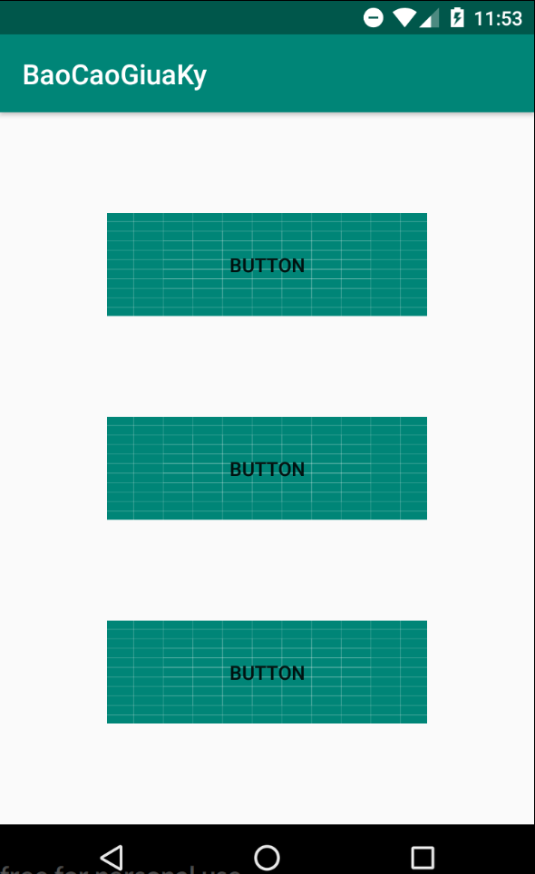
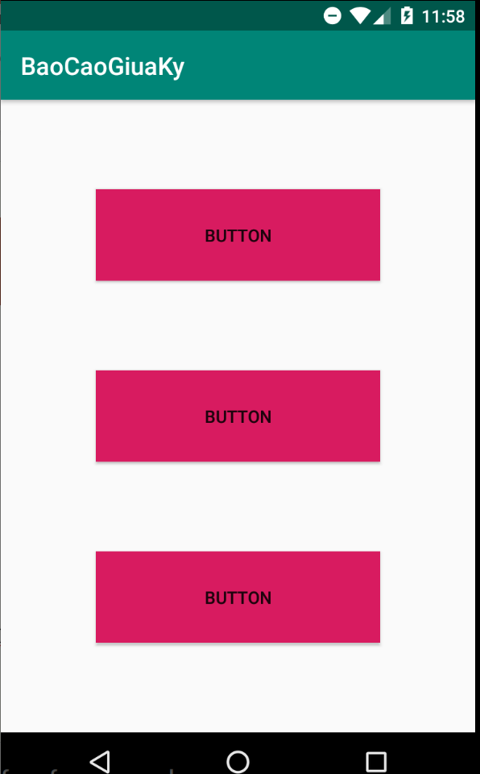
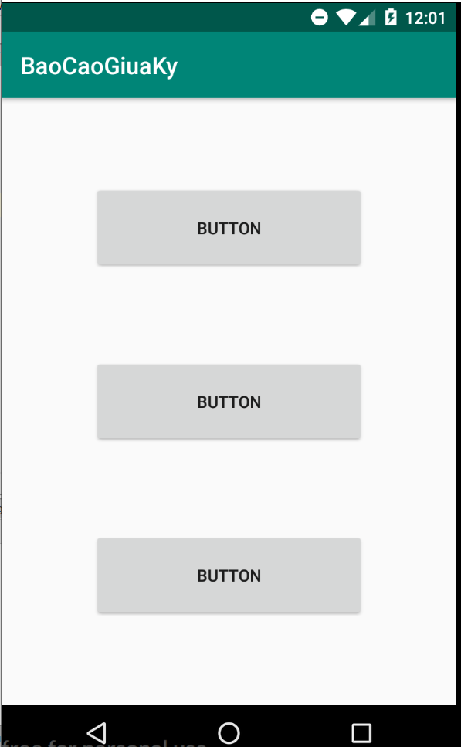
Khái niệm Style
Người dùng
Việc thiếu nhất quán trong phong cách
Ứng dụng thiếu đầu tư, thiếu chuyên nghiệp

Slide 5
Khái niệm Style
Nhưng việc này tốn khá nhiều thời gian nếu thay đổi trên hết ứng dụng.

Slide 6
Khái niệm Style
Bạn cần 1 nơi để định nghĩa hết tất tần tật những thuộc tính của Button trên, rồi bạn chỉ việc mang định nghĩa đó ra dùng.
Thì khi đó Style chính là kiểu resource mà bạn đang tìm.

Slide 7
Khái niệm Style
Style – Phong cách. Như mình có trình bày ở trên, Phong Cách ở đây là muốn nói về cách mà bạn tạo ra một sự đồng nhất về giao diện cho ứng dụng.

Slide 8
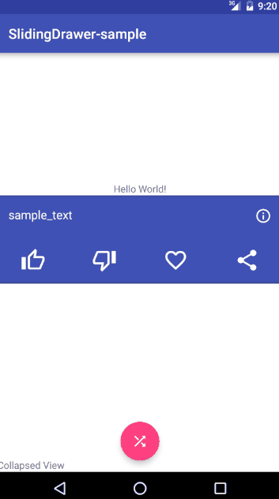
Nói đến style phải nói đến theme
về cơ bản, trong Android Theme không khác gì Style.
Chúng đều giúp tạo ra sự đồng nhất về giao diện.

Slide 9
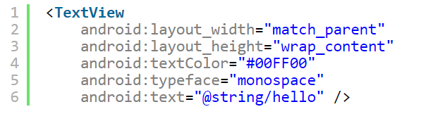
Ví dụ về sử dụng style
Giả sử mình có 1 TextView như sau
Mình muốn TextView này là một TextView chuẩn, để ở các màn hình khác mình cũng sẽ định nghĩa các TextView giống vậy.

Slide 10
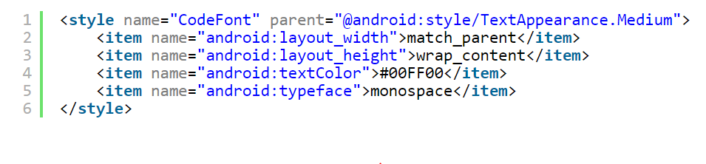
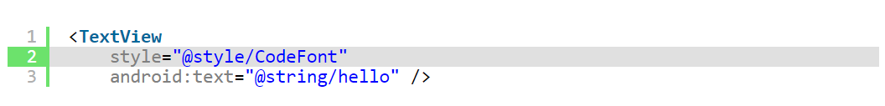
Ví dụ về sử dụng style
Gọi style áp dụng cho các view

Slide 11
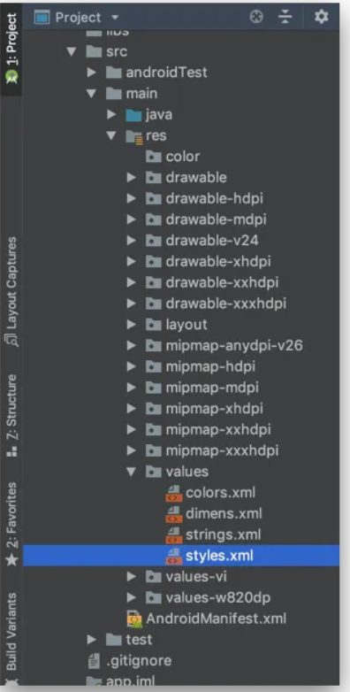
Vị trí của style

Slide 12
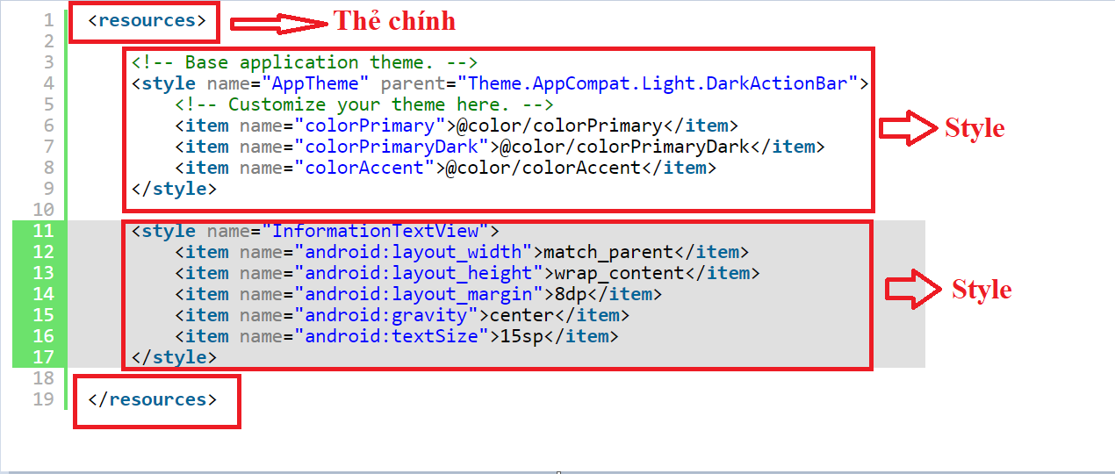
Cấu trúc file Style.xml

Slide 13
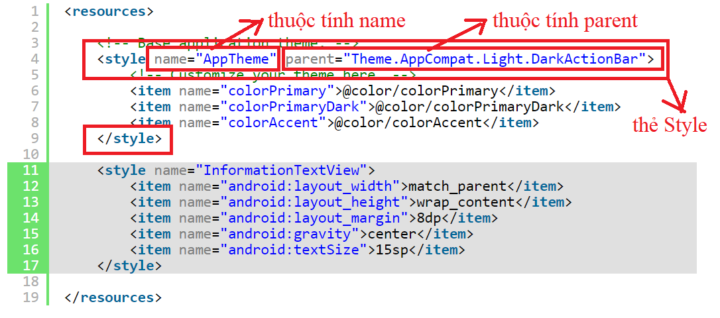
Cấu trúc file Style.xml

Slide 14
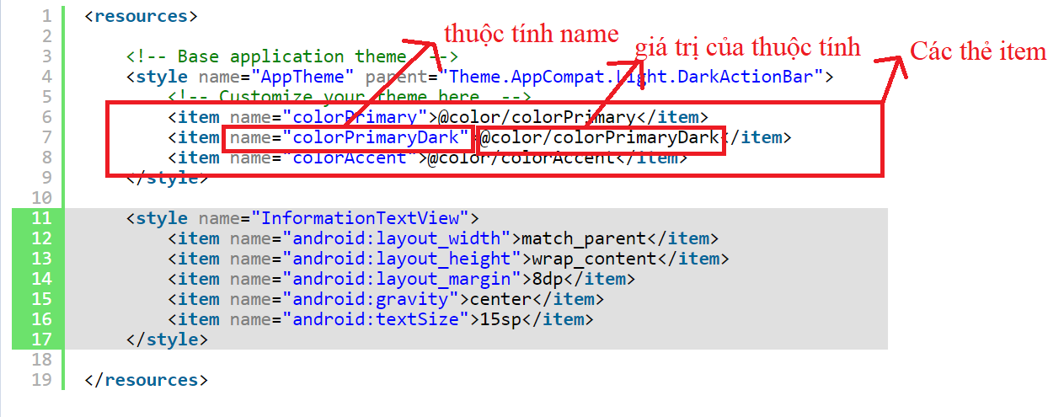
Cấu trúc file Style.xml

Slide 15
Thực hành tạo và sử dụng Style

Slide 16
Fragment trong android

Slide 17
Fragment là gì? Một số khái niệm cơ bản

Slide 18
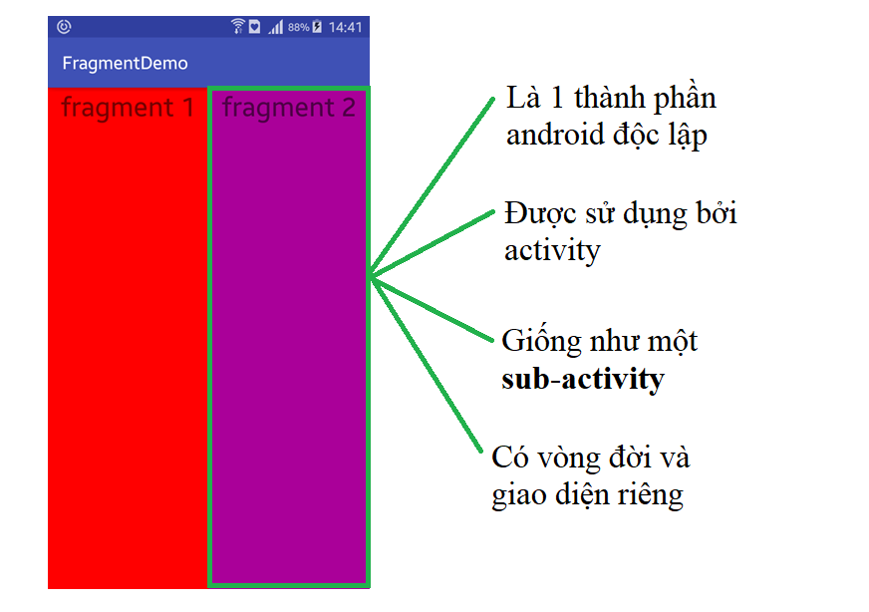
Fragment là gì? Một số khái niệm cơ bản

Slide 19
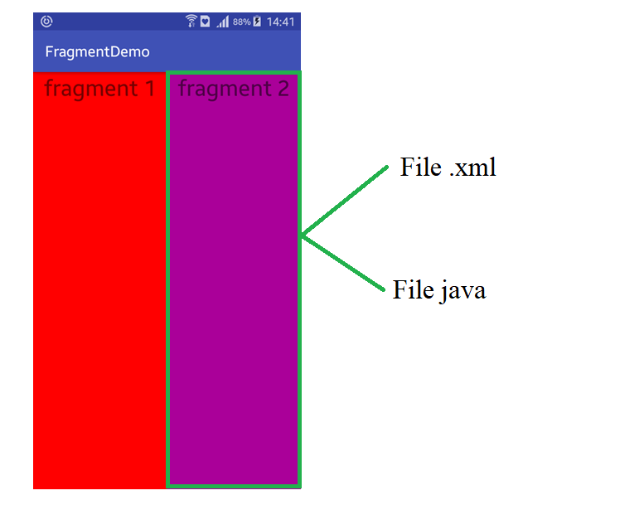
Fragment là gì? Một số khái niệm cơ bản

Slide 20
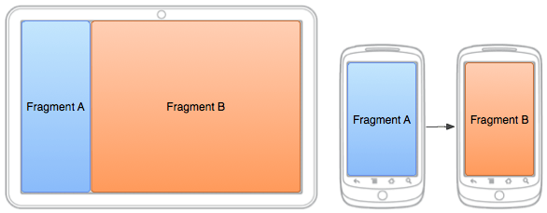
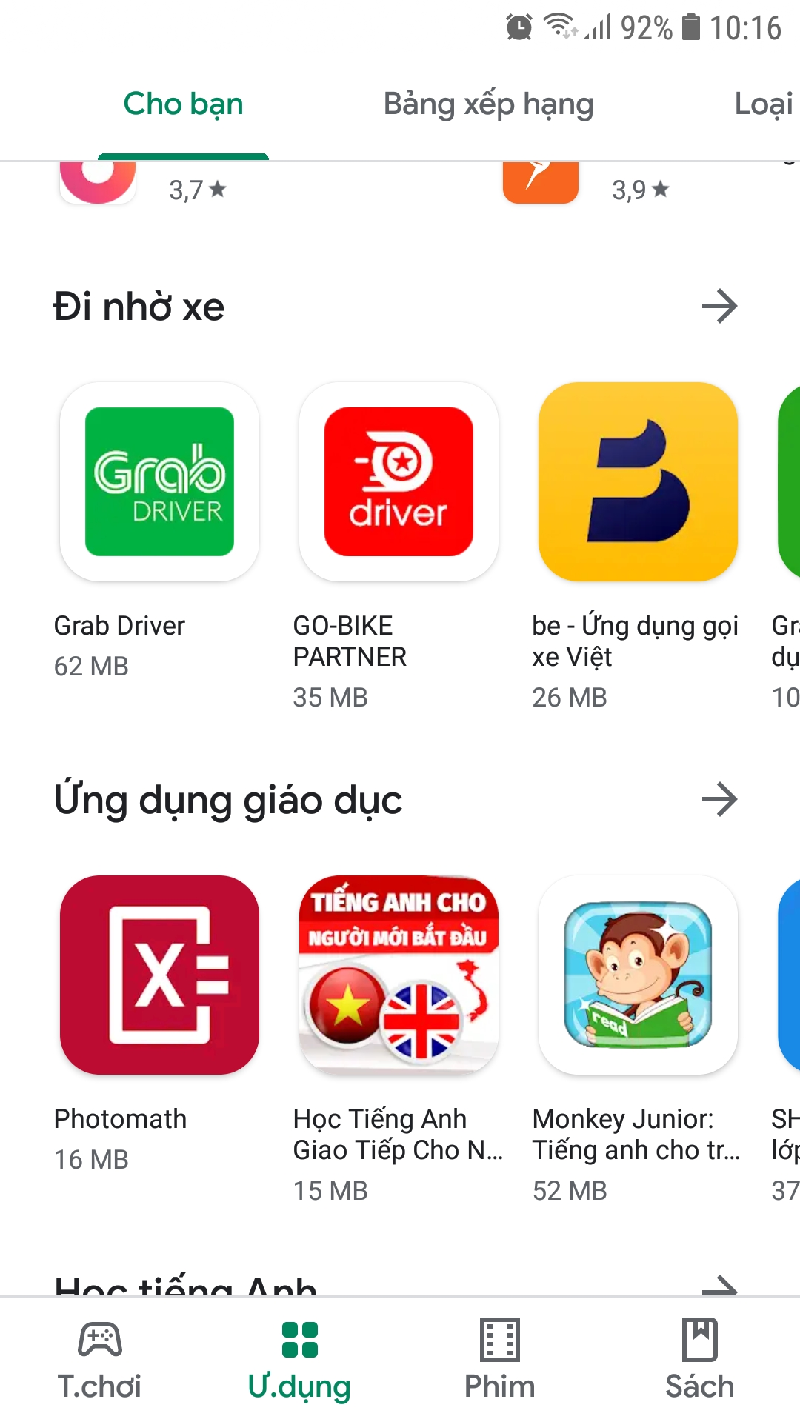
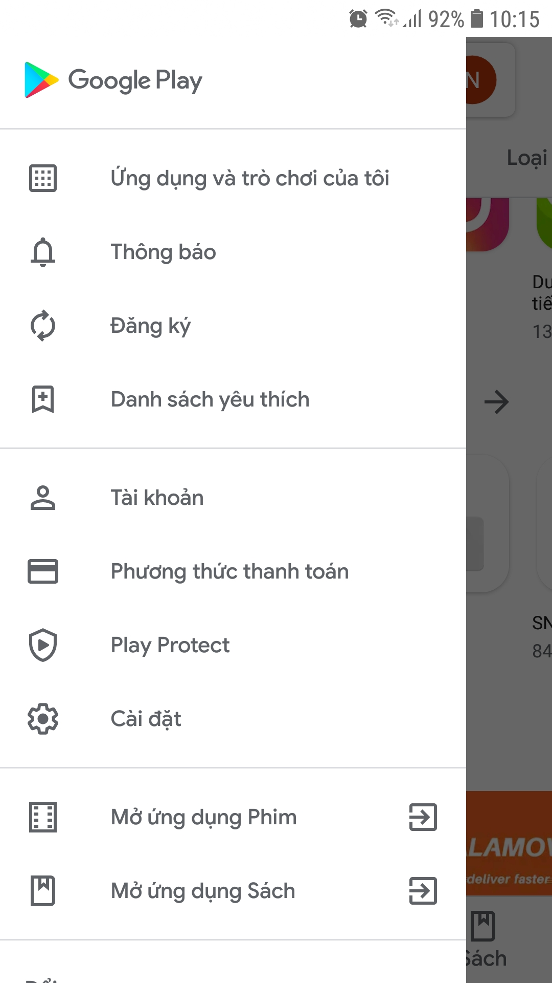
Thiên về sử lý
giao diện

Slide 21
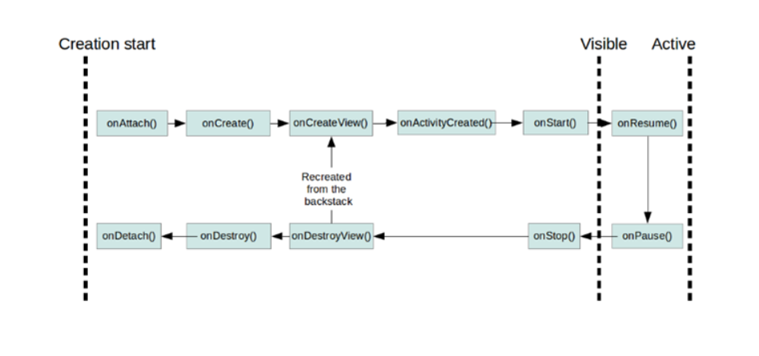
Vòng đời của Fragment

Slide 22
Thực hành tạo và sử dụng Fragment
Tạo và sử dụng
2. Add và replace
2. Giao tiếp fragment
3. Truyền và nhận dữ liệu
4. Remove và pop back stack
5. List fragment
6. Dialog fragment
7. Xử lý giao diện với fragment

